Slide 1
О чем говорит почерк
Выполнила: Сергеева Валерия
Группа 113

Slide 2
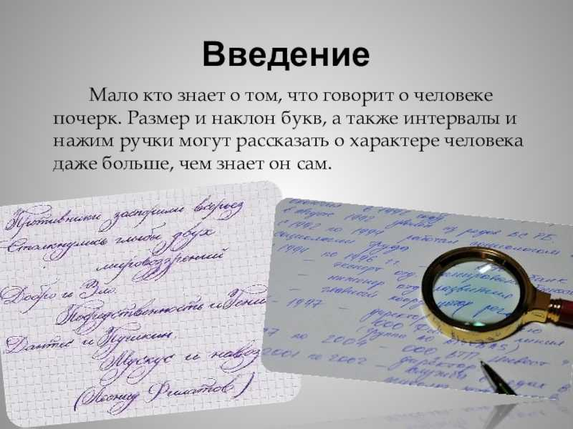
История графологии
Графология - это древнейшее искусство. Предпосылки к возникновению графологии возникли очень давно. На почерк обращали внимание философы, писатели и императоры древности. «Бойтесь человека, почерк которого напоминает движение тростника, колеблемого ветром», — писал Конфуций. Древнеримский историк, автор жизнеописаний императоров Гай Светоний Транквилл очень подробно описывал почерк императора Августа — «он писал слова, ставя буквы тесно одна к другой, и приписывал еще под строками», отмечая при этом бережливость императора. О почерке высказывались Аристотель, Теофраст, древнегреческий писатель Дионисий Галикарнасский, император Нерон, в письмах которого есть такие слова: «Я боюсь этого человека, потому что его почерк показывает, что у него предательская натура».
В медицине термин «графология» используется по отношению к изучению почерка как вспомогательного элемента при диагностике и слежении за болезнями головного мозга и нервной системы. Термин «графология» иногда некорректно применяется по отношению к почерковедению.

Slide 3
Анализ почерка. Основные принципы
Основными признаками почерка являются:
1. Сила нажима на ручку при письме.
- Обладатели легкого нажима крайне чувствительны, ответственны, но неторопливы, делают все аккуратно, стараясь не допускать ошибок. Зачастую такой нажим является признаком слабовольности.
- Сильный нажим характерен для уверенных в себе и энергичных людей, обладающих высокой работоспособностью.
2. Размер почерка.
- Мелкий – застенчивые, замкнутые, бережливые люди.
- Средний – спокойные, уверенные в себе люди.
- Крупный – очень общительные, легко находит общий язык с разными людьми.
3. Форма почерка.
- Округлый почерк - чаще всего встречается у веселых, отзывчивых людей.
- Угловатый почерк - острые углы могут сказать нам о двух вещах, которые нередко сочетаются: об агрессивности и очень высоком интеллекте.
4. Наклон почерка.
- Почерк прямой, без наклона 90º. Так пишет очень уравновешенный человек.
- Лёгкий наклон вправо 45º. Так пишут открытые, в меру смелые и доброжелательные люди, которые имеют свойство иногда отдаваться импульсам. Почерк говорит об эмоциональности — его обладатель не всегда может держать себя в руках.

Slide 4
5. Стиль письма. - Каллиграфический почерк – обязательный, аккуратный, но несамостоятельный. - Ровный, правильный почерк – спокойный, уравновешенный человек. - Размашистый почерк – активный, любознательный, веселый человек. - Неразборчивый – энергичный, нервозный человек. 6. Направление письма. - Линия письма плавно поднимается вверх - оптимизм, радость жизни, уверенность. - Линия письма направлена вниз – замкнутость, пессимист, плохое настроение. - Линия письма прямая – уравновешенный характер, решительный. - Плавный волнистый – дипломатичный, гибкий. - Строка «скачет» то вверх, то вниз – импульсивный, нетерпеливый. 7. Характер написания слов. - Слитный почерк, когда все буквы в слове связаны между собой, является признаком хорошего логического мышления. - Если же буквы не связаны друг с другом, то это указывает на развитую интуицию. Вывод: Основные признаки почерка - Сила нажима на ручку при письме - Размер почерка - Форма почерка - Наклон почерка - Стиль письма - Направление письма - Характер написания слов

Slide 5
Взаимосвязь почерка и характера человека
Почерк зависит и от характера человека. А что такое характер?
Характер - это совокупность устойчивых индивидуальных свойств человека, складывающихся и проявляющихся в деятельности и общении, обуславливающая типичные для него способы поведения. Характер отражает отношение человека к окружающему миру. Характер не наследуется и не является прирожденным, а также постоянным и неизменным свойством личности точно так же, как и почерк не передается «из поколения в поколение», не является неизменным и постоянным. Даже у людей одной семьи бывает разный почерк, так как и характеры у них разные.
Психологи разделяют черты характера на 4 группы. В основе этого деления лежит отношение человека к различным сторонам жизни.
1. К другим людям – замкнутость или общительность, лживость или правдивость, уважение или высокомерие и другие;
2. К самому себе – скромность или тщеславие, заносчивость или самокритичность, гордость или смирение и другие;
3. К труду – трудолюбие или лень, добросовестность или безалаберность и другие;
4. К вещам – аккуратность или неряшливость, бережливость или расточительность, аккуратность или халатность и другие.
Связь темперамента и характера
Необходимо отметить, что психологи рассматривают темперамент и характер как два взаимодополняющих понятия. Становление личности происходит под влиянием индивидуальных особенностей поведения. Следует понимать, что особенности и типы характера формируются и проявляются под влиянием темперамента.
Темперамент - эмоциональное реагирование на внешние раздражители. Это врожденные свойства человека, обусловленные биологическими и психическими особенностями личности.
Определенные черты характера раскрываются в зависимости от социальной среды и окружения, где оказывается человек. Темперамент не меняется и остается постоянным независимо от условий и сопутствующих обстоятельств.
Итак, характер человека, так же как и почерк не наследуются и не являются прирожденными.

Slide 6
Заключение
В заключение скажу что по почерку человека можно определить его характер и личность человека. У каждого человека свой личный неповторимый почерк. И изучая его детали, мы можем сделать выводы об особенностях характера человека.
с течением времени почерк может измениться лишь в деталях, основные черты остаются с нами на всю жизнь.
- графологический анализ почерка может стать подспорьем в руках педагогов для определения характера, стимулирования развития в учениках хороших черт и исправления плохих;
- по организаторским способностям, которые могут быть определены по почерку, выдвигается кандидатура лидера;
- с помощью графологического анализа почерка можно также выбирать друзей;
- графологический анализ полезен и в отношениях между начальником и подчиненным, между учителем и учеником, между супругами, между родителями и ребенком.
Итак, почерк человека может рассказать о нем многое. И, как бы человек не старался, почерк выдаст даже то, что человек не решился бы сказать вслух. Поэтому, зная основные принципы графического анализа почерка, можно составить психологический портрет характерологических особенностей человека и сделать определенные выводы о личности, что очень важно для плодотворного взаимодействия в коллективе, в обществе.
Важно учитывать, что графология не является абсолютным методом диагностики. Почерк отражает состояние в момент письма и может меняться под влиянием настроения, усталости или даже инструмента (ручка/карандаш)

